Slide 1
병합된 파일 목록:
2동 303호 기타(렌지후드 교체) 작업요청서(26.07.01)-에너지솔루션.ppt
7동 303호 기타(렌지후드 교체) 작업요청서(26.07.06)-에너지솔루션.ppt
8동 302호 기타(렌지후드 교체) 작업요청서(26.06.18)-에너지솔루션.ppt
8동 410호 기타(렌지후드 교체) 작업요청서(26.07.27)-에너지솔루션(긴급).ppt
8동 508호 기타(렌지후드 교체) 작업요청서(26.07.01)-에너지솔루션.ppt
9동 103호 기타(렌지후드 교체) 작업요청서(26.07.01)-에너지솔루션.ppt

Slide 2
2동 303호 기타공사 작업의뢰서
2026. 07. 01
유앤미시스템

Slide 3
2동 303호 기타공사 작업의뢰서
1. 공 사 명 : 2동 303호 기타공사 작업의뢰
2. 공사요청일 : 2026년 07월 01일
3. 공사의뢰자 : 유앤미시스템 남해원 소장
4. 완료요청일 : 년 월 일
5. 입주예정일 : 년 월 일
6. 공 사 내 용 : 1. 주방 씽크대 상판 실리콘 재코킹
2. 주방 씽크대 상판 타공부위 보수 또는 교체
3. 거실, 방2곳 걸레받이 전체 보수 또는 교체
4. 주방 렌지후드(소음, 기름때) 교체
상기 공사에 대한 공사요청을 에스앤아이 코퍼레이션에게 요청 드리오니 기타공사를 완료해 주실 것을 요청 드립니다.
의 뢰 사 진

Slide 4
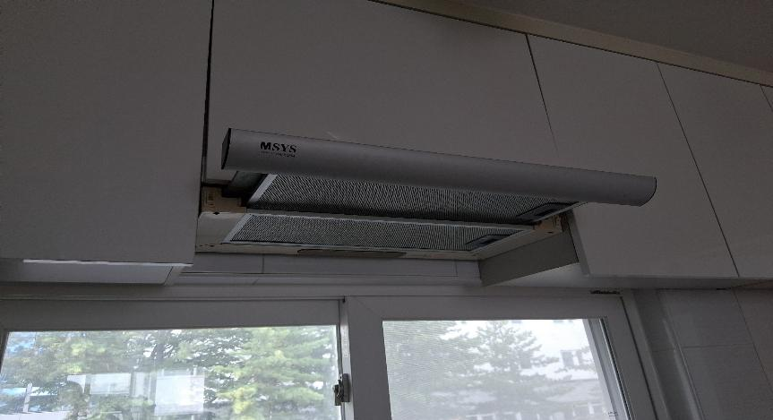
4. 주방 렌지후드(소음, 기름때) 교체

Slide 5
7동 303호 기타공사(렌지후드 교체) 작업의뢰서
2026. 07. 06
유앤미시스템

Slide 6
7동 303호 기타공사(렌지후드 교체) 작업의뢰서
1. 공 사 명 : 7동 303호 렌지후드 교체
2. 공사요청일 : 2026년 07월 06일
3. 공사의뢰자 : 유앤미시스템 남해원 소장
4. 완료요청일 : 긴급으로 요청
5. 입주예정일 : 입주중
6. 공 사 내 용 : 7동 303호 렌지후드 교체 요함
※ 렌지후드를 청소업체에 맡겨 청소를 했음에도 내부 본체에서 계속 기름때가 떨어짐
현재 사용 불가
상기 공사에 대한 공사요청을 에스앤아이 코퍼레이션에게 요청 드리오니 긴급보수공사를 완료해 주실 것을 요청 드립니다.
의 뢰 사 진

Slide 7
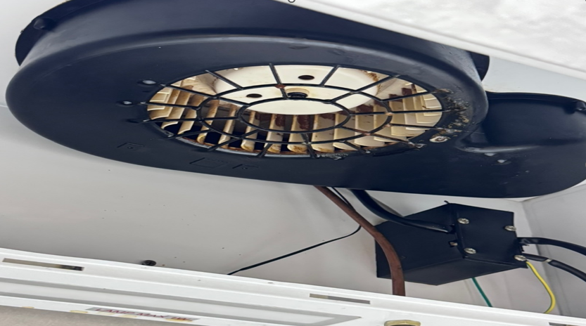
렌지후드 오염

Slide 8
8동 302호 기타공사 작업의뢰서
2026. 06. 18
유앤미시스템

Slide 9
8동 302호 기타공사 작업의뢰서
1. 공 사 명 : 8동 302호 기타공사 작업의뢰
2. 공사요청일 : 2026년 06월 18일
3. 공사의뢰자 : 유앤미시스템 남해원 소장
4. 완료요청일 : 년 월 일
5. 입주예정일 : 년 월 일
6. 공 사 내 용 : 1. 주방 씽크대 하부장 내 난방분배기 교체
2. 주방 씽크대 상판 실리콘 재코킹
3. 주방 씽크대 렌지후드(소음,기름때) 교체
상기 공사에 대한 공사요청을 에스앤아이 코퍼레이션에게 요청 드리오니 기타공사를 완료해 주실 것을 요청 드립니다.
의 뢰 사 진

Slide 10
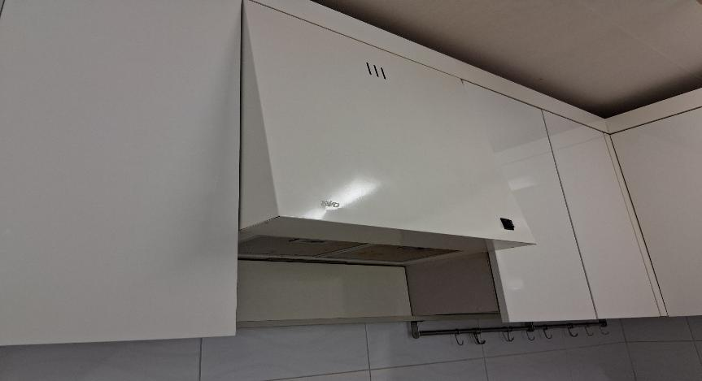
3. 주방 씽크대 렌지후드(소음,기름때) 교체

Slide 11
8동 410호 기타공사 작업의뢰서
2026. 07. 27
유앤미시스템

Slide 12
8동 410호 기타공사 작업의뢰서(긴급)
1. 공 사 명 : 8동 410호 기타공사 작업의뢰
2. 공사요청일 : 2026년 07월 27일
3. 공사의뢰자 : 유앤미시스템 남해원 소장
4. 완료요청일 : 긴급으로 요청
5. 입주예정일 : 입주중
6. 공 사 내 용 : 주방 렌지후드(휀흡입력 저하, 기름때 고착) 고장으로 인한 교체 요함
상기 공사에 대한 공사요청을 에스앤아이 코퍼레이션에게 요청 드리오니 긴급보수공사를 완료해 주실 것을 요청 드립니다.
의 뢰 사 진

Slide 13
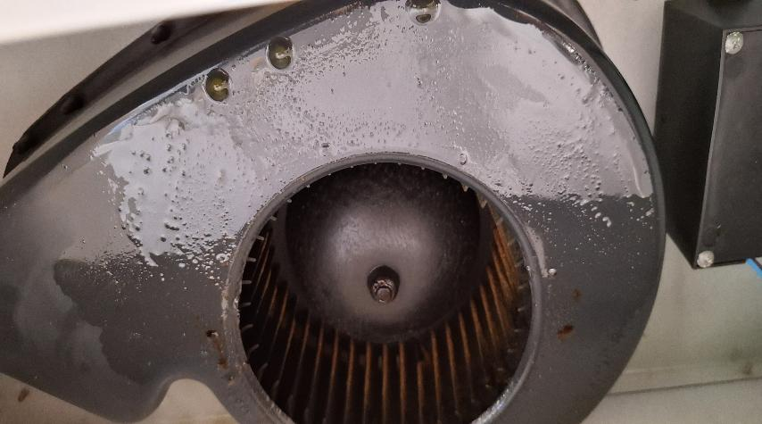
주방 렌지후드(휀흡입력 저하, 기름때 고착)

Slide 14
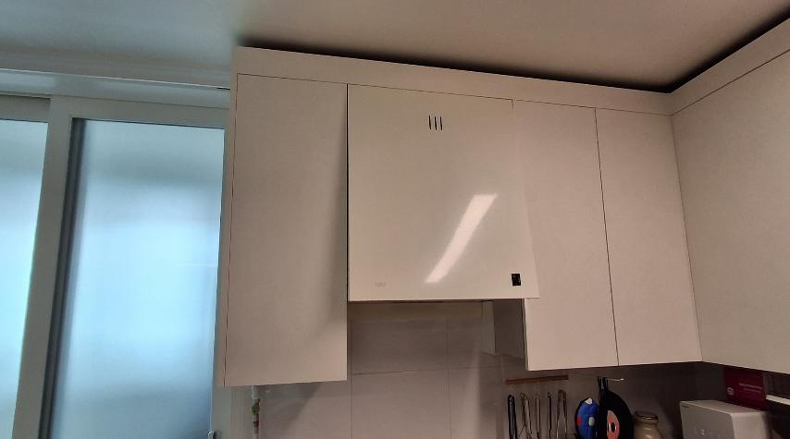
주방 렌지후드(휀흡입력 저하, 기름때 고착)

Slide 15
8동 508호 기타공사 작업의뢰서
2026. 07. 01
유앤미시스템

Slide 16
8동 508호 기타공사 작업의뢰서
1. 공 사 명 : 8동 508호 기타공사 작업의뢰
2. 공사요청일 : 2026년 07월 01일
3. 공사의뢰자 : 유앤미시스템 남해원 소장
4. 완료요청일 : 년 월 일
5. 입주예정일 : 년 월 일
6. 공 사 내 용 : 1. 방충망-5개(앞베란다(1개), 뒤베란다(4개)) 교체,
2. 주방 씽크대(상부장, 하부장) 문짝(서럽장, 몰딩포함) 전체교체,
3. 주방 난방분배기 교체,
4. 주방 씽크대 상판 전체 실리콘 재코킹작업,
5. 화장실 벽면 모서리(4군데) 실리콘 작업
6. 주방 렌지후드(소음, 기름때) 교체,
7. 앞, 뒤베란다 천정 누수점검 및 보수,
보수 공사 요함
상기 공사에 대한 공사요청을 에스앤아이 코퍼레이션에게 요청 드리오니 기타공사를 완료해 주실 것을 요청 드립니다.
의 뢰 사 진

Slide 17
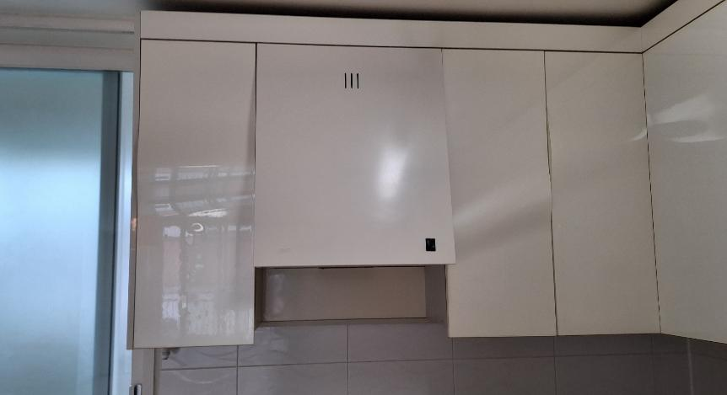
6. 주방 렌지후드(소음, 기름때) 교체

Slide 18
9동 103호 기타공사 작업의뢰서
2026. 07. 01
유앤미시스템

Slide 19
9동 103호 기타공사 작업의뢰서
1. 공 사 명 : 9동 103호 기타공사 작업의뢰
2. 공사요청일 : 2026년 07월 01일
3. 공사의뢰자 : 유앤미시스템 남해원 소장
4. 완료요청일 : 년 월 일
5. 입주예정일 : 년 월 일
6. 공 사 내 용 : 1. 안방 붙박이장(우측 상단 첫번째) 내부 얼룩제거
2. 주방 씽크대 상부 문짝 1개 교체
3. 주방 씽크대 렌지후드(고장, 작동안됨) 교체
4. 앞베란다 외부 샤시문 이중유리들뜸(흔들림) 보수 또는 교체
5. 화장실 우측방 문끌림 보수
6. 화장실 우측방(코너부분) 누수점검 및 보수
상기 공사에 대한 공사요청을 에스앤아이 코퍼레이션에게 요청 드리오니 기타공사를 완료해 주실 것을 요청 드립니다.
의 뢰 사 진

Slide 20
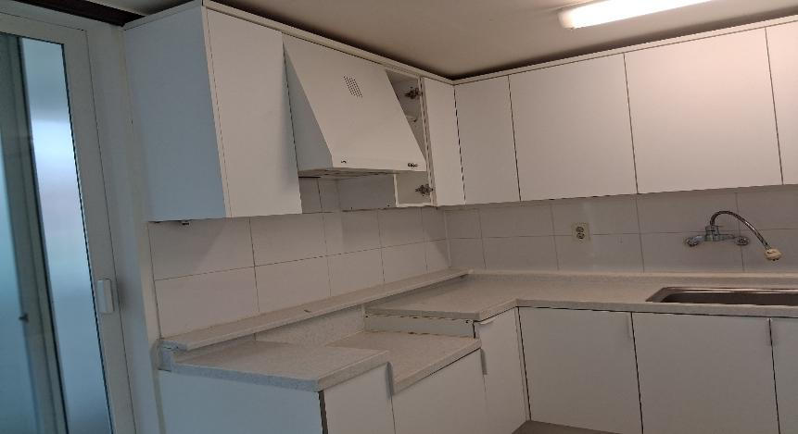
3. 주방 씽크대 렌지후드(고장, 작동안됨) 교체

